Slide 1
類似コード検出ツールを用いた テストコード再利用に向けた調査
ソフトウェア設計学研究室 M2
1811098 倉地亮介
Notes:
0:10
～～というテーマでM2の倉地亮介が発表させていただきます。

Slide 2
背景
ソフトウェアに求められる要件が高度化・多様化する一方で，ユーザ からはソフトウェアの品質確保やコスト削減に対する要求も増している
ソフトウェアテストは開発全体のコストに占める割合が大きく，品質確保の要である
現状ではテスト作成作業の大部分が人手で行われており，多くのテストを作成しようとするとそれに比例してコストも増加してしまう
ソフトウェアの品質を確保しつつコスト削減を達成するために様々なテストコード自動生成ツールが提案されている
Notes:
まず，背景からです．近年ソフトウェアに求められる要件が高度化・多様化する一方で，ユーザからはソフトウェアの品質確保やコスト削減に対する要求も増加しています．
その中でも，開発全体のコストに占める割合が大きく，品質確保の要ともいえるソフトウェアテストを支援する技術の関心が高まっています
しかし，現状ではテスト作成作業の大部分が人手によって行われており，多くのテストを作成しようとするとそれに比例してコストも増加してしまいます
このような背景から，ソフトウェアの品質を確保しつつコスト削減を達成するために様々なテストコード自動生成ツールが提案されています．

Slide 3
課題
自動生成されたテストコードは，保守作業を困難にする[1]
自動生成されたテストコードは，実際の対象コード作成の経緯や意図に基づいて生成されていないので開発者は理解しにくい
開発者は自動生成されたコードを信用していない
テスト失敗の原因がテストコードの問題なのか，テスト対象の コードによるものなのか判断が難しい
[1] S.Shamshiri,J.Rojas,J.Pablo Galeotti,N.Walkinshaw,G.Fraser . How Do Automatically Generated Unit Tests Inﬂuence Software Maintenance?. Proc. of ICST, pp.239–249, 2018.
Notes:
次に研究課題です．
自動生成ツールの利用は開発者の実装コストを削減するというメリットがありますが，自動生成されたテストコードは保守作業を困難にするといった課題があります．
この主な原因として，~~ということや~~と言ったことが挙げられます
このような原因から，テストが失敗したとき開発者は自動生成されたテストコードに問題があるのか，テスト対象のコードによるものなのか判断が難しくなります．
一般に，テストコードのメンテナンスにかかる継続的なコストは，テストコードの作成コストをはるかに上回るため，はじめに理解しやすく良質なテストコードを作成する必要があります

Slide 4
提案する自動生成ツール
既存テストの再利用によるテストコード自動生成ツールが必要である
命名規則に従った保守性の高いテストコードを利用できる
人によって作成された信頼性の高いテストコードを利用できる
類似コード間でのテスト再利用手法を提案
テスト再利用
コード片A
コード片B
テストコードB
類似コードペア
類似コード間でのテスト再利用手法の概要
Notes:
そこで，この課題の解決方法として我々は，既存テストの再利用によるテストコード自動生成ツールが必要だと考えます
既存のテストを再利用することは，既存の実用的に使われているテストコードを利用できることから，
・コーディング規約や命名規則に従った保守性の高いテストコードを生成できることや
・手動で書かれた信頼性の高いテストコードを使えることができます
本研究では，既存テストの再利用手法として，類似コード間でのテスト再利用手法を提案しています．
この手法は，テストコードがないコード片Aに対して類似したコード片Bを検出し，その類似コードに対応するテストコードをコード片Aに再利用するといった手法になります．
この時に，コード片Aと類似コード片Bを合わせて類似コードペアと呼びます．
またこの時，テストコードの再利用の対象となるのは，類似コードのペアの内どちらか片方のコード片にテストコードが存在する類似コードペアになります．

Slide 5
研究動機
ソースコードの再利用は困難な作業と考えられている[2]
ソースコードの内容を理解しなければならない
再利用後にソースコードの修正が必要である
テストコードの再利用も同様に難しいと考える
テスト対象となる類似コードペア間の関係に依存する
再利用の適用対象となる類似コードペアが存在しないとできない
テスト再利用を支援するために，どのようなテストコードが 類似コード間で再利用できるのかを明らかにする必要がある
[2] Will Tracz. Confessions of a used-program salesman: Lessons learned. In Proceedings of the 1995 Symposium on Software Reusability, SSR ’95, pp. 11–13, New York, NY, USA, 1995. ACM.
Notes:
研究動機です
既存のテストコードを再利用することは多くのメリットがありますが，一般的にソースコードの再利用は難しいと言われています．
その理由として
・ソースコードの内容を理解しなければならない
ということや
・再利用後にソースコードの修正が必要であるといったことが挙げられます
テストコードの再利用については，これらの理由に加えてテスト対象のコードにも依存するということや，そもそも再利用の対象である類似コードペアが存在しないとできないので，テストコードの再利用も同様に難しいと考えます
そのため，どのようなテストコードが類似コード間で再利用できるのかを明らかにすることがテストコード再利用において重要です．
そこで本研究は，

Slide 6
研究概要
既存プロジェクト内の類似コードのペアをテストコードの有無 によって分類し，以下の調査を実施した
調査1. プロジェクト内にテストコードの再利用の適用対象となる 類似コードのペアはどの程度存在するか？
プロジェクト内で類似コード間のテスト再利用手法がどの程度有効なのか
調査2. 類似コードペア間の類似度と対応するテストコードペア 間の類似度はどのような関係があるか？
類似コードペア間の類似度が高いほど，テスト再利用の可能性が高く なるのではないか
Notes:
そこで，本研究では類似コードペアをテストコードの有無によって3種類に分類し，その結果を基に以下の調査を行いました．
まず，調査1では既存プロジェクトを対象にテストコードの再利用候補となる類似コードペアはどの程度存在するか調査します．
この調査で，既存プロジェクト内で類似コード間のテスト再利用手法がどの程度有効なのかを明らかにしていきます．
次に調査2では，両方のコード片にテストコードが存在する類似コードペアを対象に調査を行い，類似コードペアの類似度と対応するテストコードの類似度はどのような関係があるかを明らかにしていきます．
これについては，類似コード間でテストコードを再利用はテスト対象コードの類似度に依存しているということで，類似コード間の類似度が高いほどテストが再利用できる可能性が高いと仮説を立てています
テストコードの類似度が高ければ再利用できる可能性も高いと考えます
これらの調査をするためにはじめに既存プロジェクト内の類似コードペアの分類を行います

Slide 7
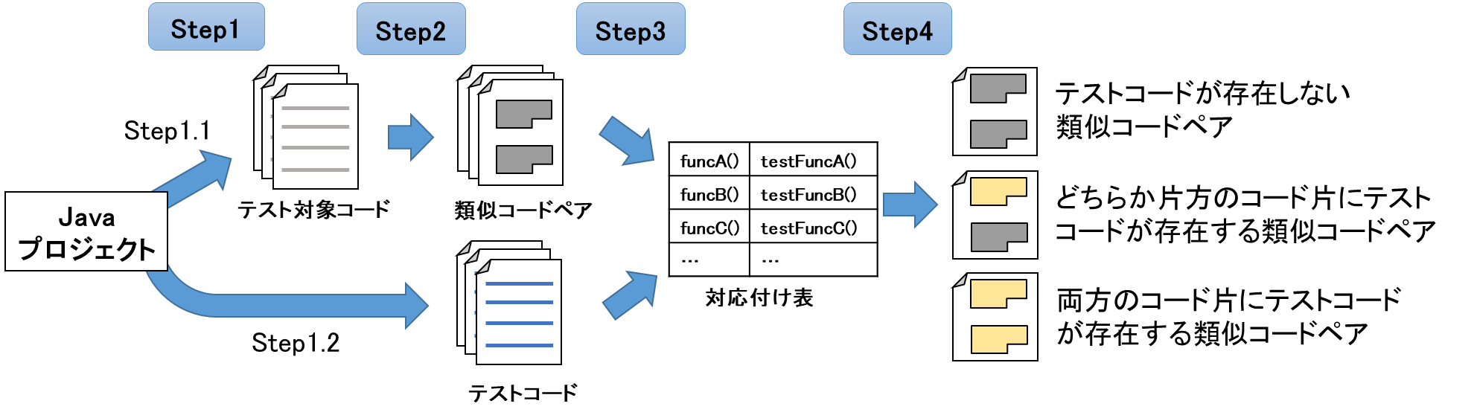
類似コードペアの分類手法
Step1 : プロジェクト内のテストコードとテスト対象コードを収集
Step2 : 類似コードペアの検出
Step3 : テストコードと類似コード片をメソッド単位で対応付け
Step4 : テストコードの有無によって類似コードペアを分類
Notes:
類似コードペアの分類手法の概要を紹介します
類似コードペアの分類手法は，4つのステップから構成されます．
まず，前処理としてプロジェクト内からテストコードとテスト対象のコードを収集しておきます．
次にstep1ではプロジェクト内のテスト対象コードに対して，類似コードを検出します
類似コード検出には，既存のツールを用いて行います．
次にstep2では，前処理で得られたテストコードとstep1で得られた類似コードペアを入力として静的解析を行い，メソッド名などのコード内を情報を取得します．
step3ではstep2で得られたコード内の情報を基に類似コードとテストコードの対応付けを行います．
そして最後のstep4ではstep3で作成された対応付け表を基にテストの有無によって類似コードペアを分類します
次に各stepについて詳しく説明していきます

Slide 8
Step1 : テストコードとテスト対象コードの収集
Step1.1 : プロジェクト内のテストコードを収集
Javaのテストフレームワーク(JUnit)を用いた単体テストを対象
ファイル名の先頭または末尾に ”Test”が含まれるファイルを収集
例 : CalculatorTest.java ，TestCalculator.java
Step1.2 : テスト対象コードの収集
テストファイル名から”Test”を除いたファイル名を持つソースコードをテスト対象コードとする
例 : Calculator.java
Calculator
multiply
CalculatorTest
testMultiply
テスト対象コード
(Calculator.java)
テストコード (CalculatorTest.java)
Notes:
前処理では，プロジェクト内のテストコードとテスト対象のプロダクションコードを収集します
本研究では，テストコードとして，Junitのテスティングフレームワークを用いた単体テストを対象とします
そして，Junitの命名規則に則ってプロジェクト内のファイル名の先頭または末尾に”Test”という文字列が含まれるファイルをすべて収集します．
テスト対象のコードの収集でも，命名規則に従って”Test”が含まれるファイル名から”Test”を除いたファイル名を持つソースコードをテスト対象のプロダクションコードとしてプロジェクト内から収集します
この時てテストコードとテスト対象のプロダクションコードの関係はこのようになります．
“Test”の文字列が含まれるファイル名から”Test”を除いたファイル名を持つソースコードをテスト対象のプロダクションコードとする
調査手順の前に，プロジェクト内の類似コード検出とテストファイルの収集を実施します．
本研究では，類似コード検出ツールとしてNicadを使用しました．Nicadは解析対象のコードのレイアウトを変換させることで再現率が高く正確な類似コードを検出できるツールである
このNicadの標準の検出設定で検出を行い，さらにテストの再利用をする必要のない機能的に無意味な類似コードを削除する処理を行いました．
2つの目の前処理として，プロジェクト内のテストファイルの収集を行います．
本研究では，Junitのテスティングフレームワークを使用した単体テストを対象としています．
で，JUnitの命名規則に則って，~~

Slide 9
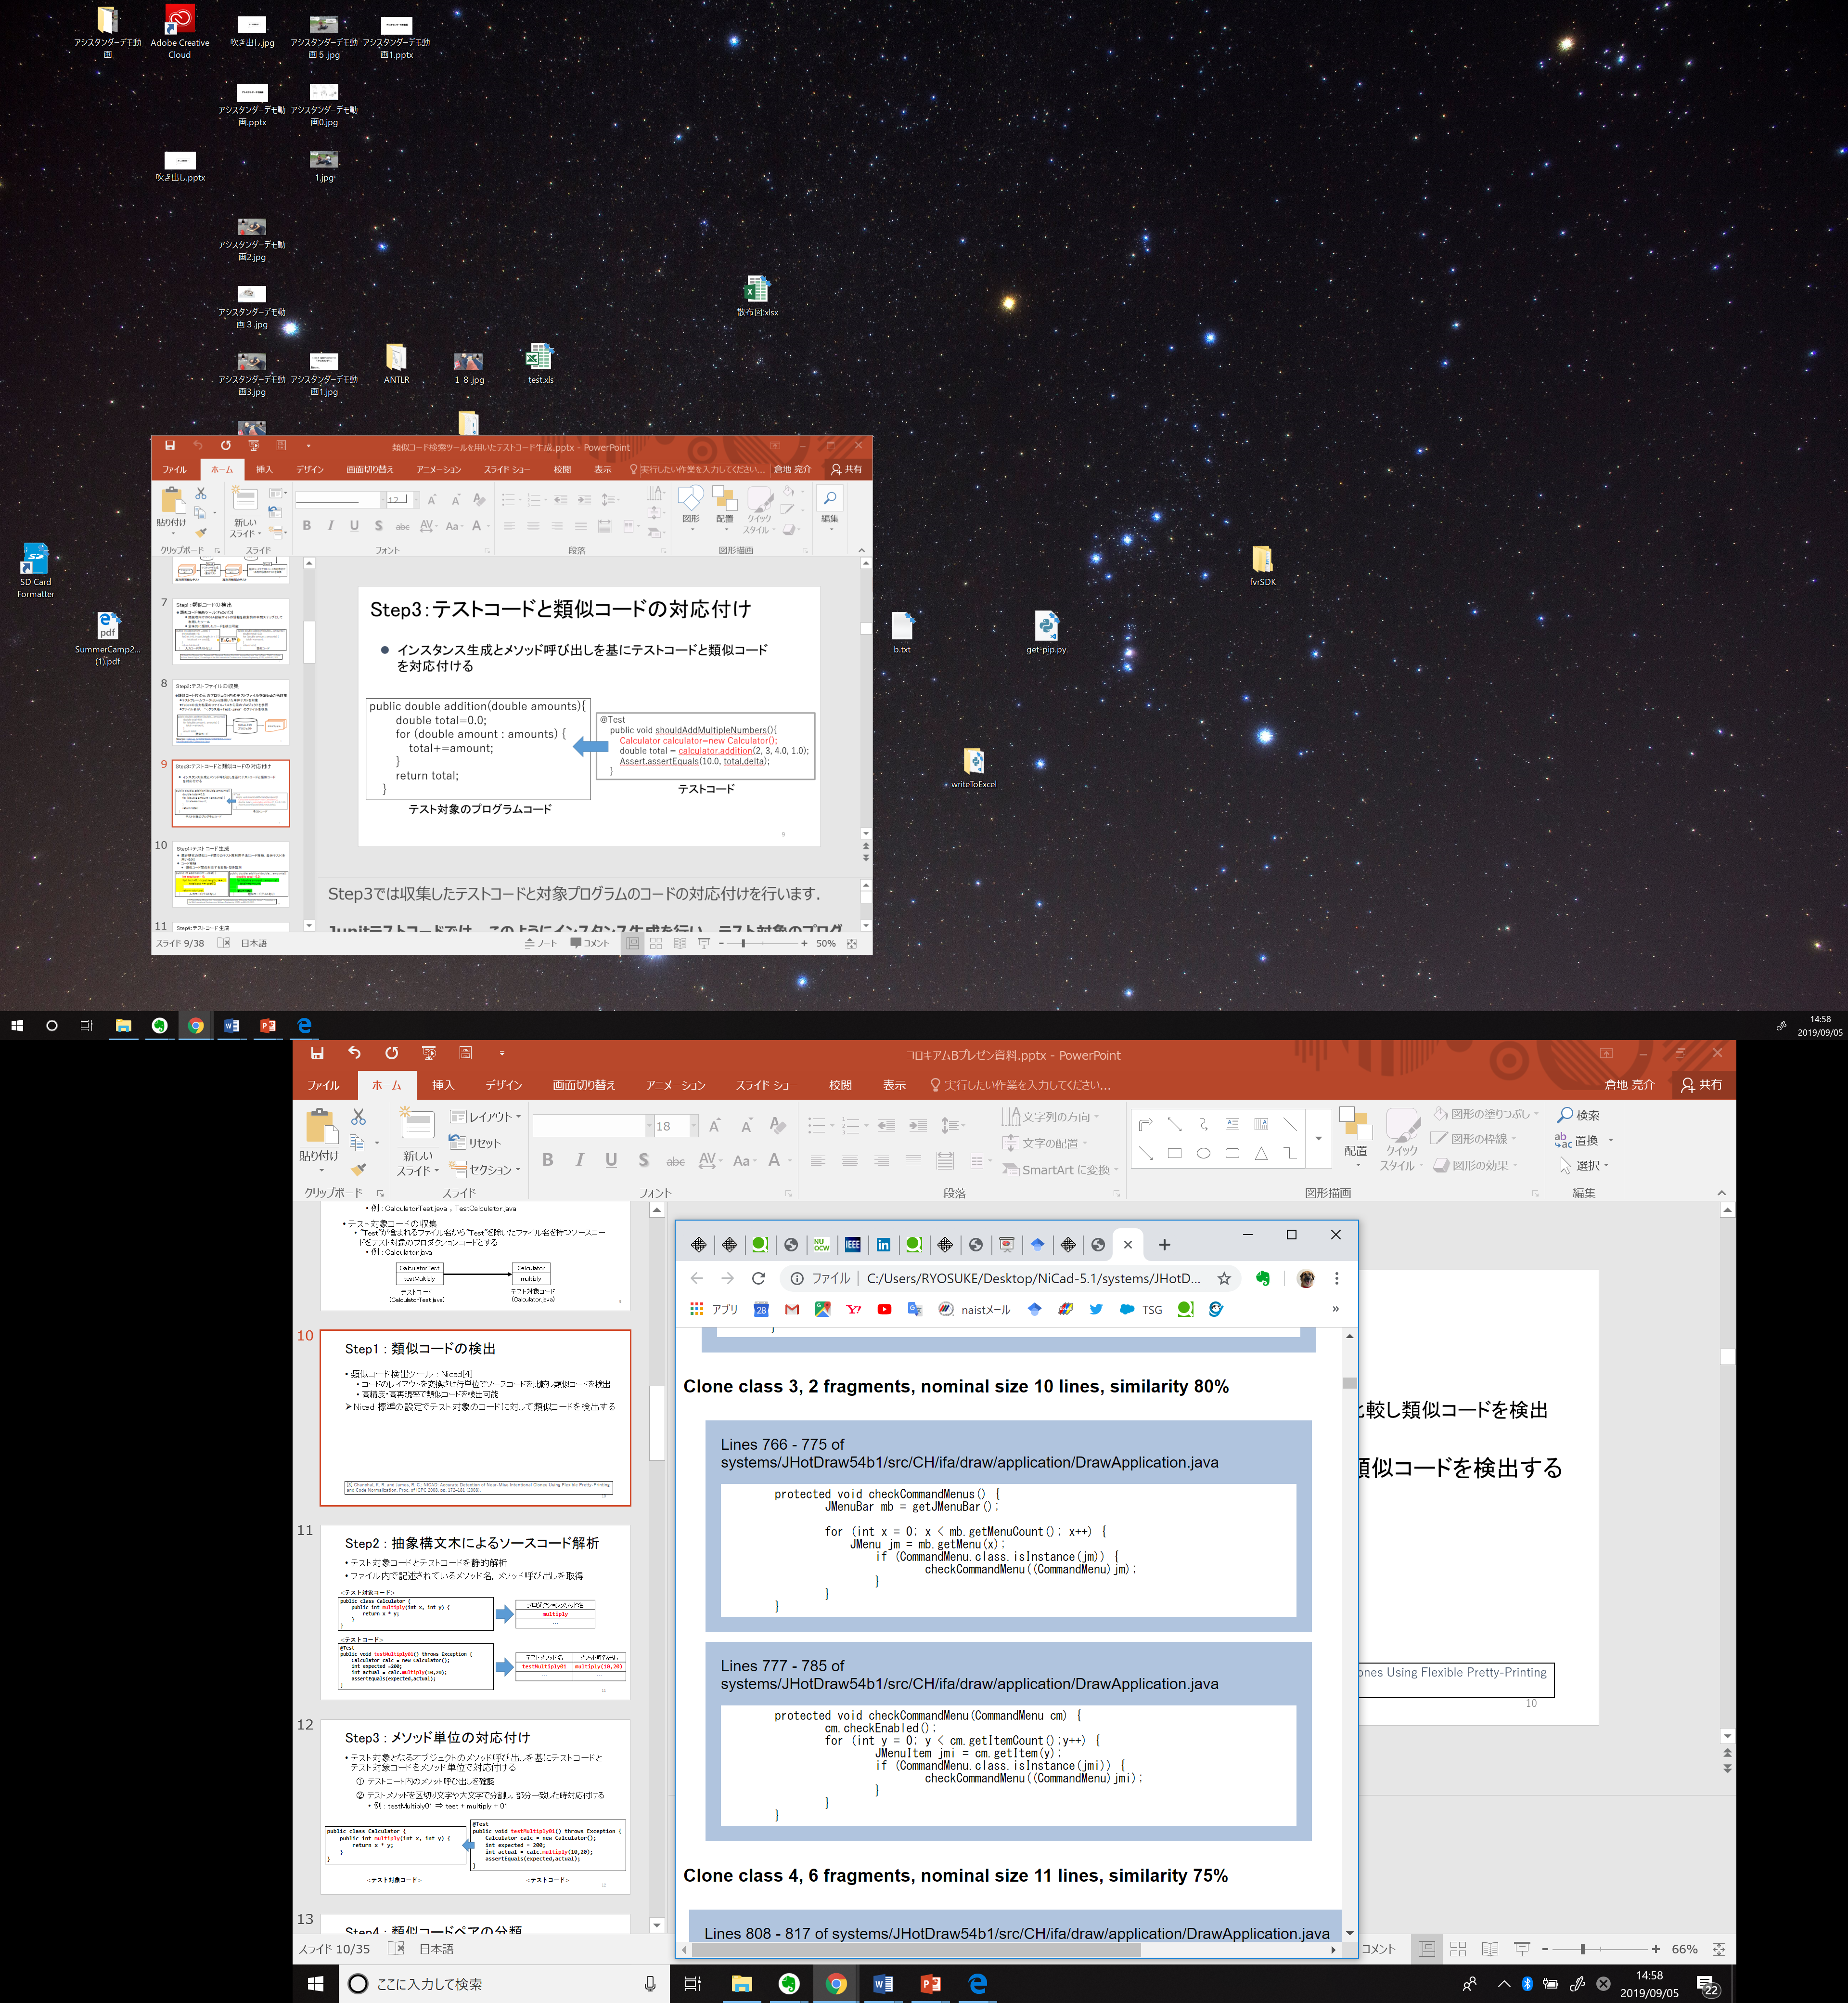
Step2 : 類似コードの検出
類似コード検出ツール : Nicad[3]
コードのレイアウトを変換させ行単位でソースコードを比較し類似コードを検出
高精度・高再現率で類似コードを検出可能
Nicad 標準の設定でテスト対象のコードに対して類似コードを検出する
類似コードペア
Nicadでの検出結果
[3] Chanchal, K. R. and James, R. C.: NICAD: Accurate Detection of Near-Miss Intentional Clones Using Flexible Pretty-Printing and Code Normalization, Proc. of ICPC 2008, pp. 172–181 (2008).
Notes:
Step1では，テスト対象のコードに対して類似コードを検出します
本研究では，類似コード検索ツールとしてNicadを使用します
Nicadは，検索対象のソースコードのレイアウト統一的に変換させ行単位でソースコードを比較し類似コードを検出するツールであり，この手法によって高精度・高再現率の類似コードの検出を実現しています
で，Nicadの標準の検索設定でテスト対象のコードに対して実行するとこのような類似コードペアを検出することができました

Slide 10
Step3 : 類似コードとテストコードの対応付け
テスト対象となるオブジェクトのメソッド呼び出しを基にテストコードと類似コードをメソッド単位で対応付ける
テストコードを静的解析し，メソッド呼び出しを確認
テストメソッドを区切り文字や大文字で分割し，部分一致した時対応付ける
例 : testMultipyOfTwoNumbers ⇒ test + Multipy + Of + Two + Numbers
@Test
public void testMultipyOfTwoNumbers() throws Exception {
Calculator calc = new Calculator();
int expected = 200;
int actual = calc.multiply(10,20);
assertEquals(expected,actual);
}
public class Calculator {
public int multiply(int x, int y) {
return x * y;
}
}
類似コード片(テスト対象コード)
テストコード
Notes:
Step3では，Step2で取得した類似コードとテストコードの対応付けを行います．
JUnitテストコードでは，このようにテストコード内でオブジェクトの生成を行い，テスト対象コードのメソッドを呼び出して実行されます
なので，収集した類似コードとテストコードを静的解析し，メソッド呼び出し見ることで類似コードとテストコードを対応付けます
ただテストコード内では複数のメソッドが呼び出されていることもあるので，さらにメソッド名の比較も行いました
Junitを使ったテストメソッド名の書き方は、テスト対象のメソッドの中で行われる処理を忠実に表すことが推奨されており，テスト対象のメソッド名が記述されることが多いです
なので，テストメソッドの名前を区切り文字や大文字で分割し，テスト対象のコードのメソッド名と部分一致した時対応付けを行いました
そして，対応付け表を作成しました
answer Arithmetic Multipy of Two Numbers

Slide 11
Step4 : 類似コードペアの分類
対応付け表を基にテストコードの有無によって類似コードペアを3種類に分類する
対応付け表
類似コードペアの分類
類似コードペア | テスト対象 コード | テストコード
Clone Pairs 1 | fuctionA | ×
 | fuctionB | ×
Clone Pairs 2 | fuctionC | testFucitonC
 | fuctionD | ×
Clone Pairs 3 | fuctionE | testFuctionE
 | fuctionF | testFuctionF
テストコードが存在しない
類似コードペア
Clone Pairs 1
どちらか片方のコード片にテストコードが存在する類似コードペア
Clone Pairs 2
両方のコード片にテストコードが存在する類似コードペア
Clone Pairs 3
Notes:
Step3では，Step2によって得られる対応付け表を基に類似コードペアの分類を行います
こちらの対応付け表をもとに
両方ともテストがないものは → テストコードが存在しない類似コードペア
どちらの片方にテストがあるものは → どちらか片方のコード片にテストコードが存在する類似コードペア
両方あるものは → 両方のコード片にテストコードが存在する類似コードペア
このように3種類に分類しました
この結果を基に調査を行います

Slide 12
調査１：プロジェクト内に再利用候補になる類似コードペアはどの程度存在するか？
3つの有名 javaプロジェクト maven，kafka，kylin を調査
プロジェクト名 | 両方のコード片にテストコードが存在する類似コードペア |  | どちらか片方のコード片にテストコードが存在する類似コードペア |  | テストコードが存在しない類似コードペア |  | 合計
 | 数 | 割合(%) | 数 | 割合(%) | 数 | 割合 | 数
Apache maven | 8 | 2.0 | 139 | 34.2 | 260 | 63.9 | 407
Apache kafka | 47 | 7.5 | 135 | 21.6 | 442 | 70.8 | 624
Apache kylin | 7 | 2.9 | 60 | 24.5 | 177 | 72.2 | 245
合計 | 62 | 4.9 | 334 | 26.2 | 879 | 68.9 | 1275
プロジェクト中のテスト対象となる類似コードペアの内，約26%の類似コードペアが再利用対象になる
Notes:
調査1では，OSSに存在する3つの人気javaプロジェクトを対象に類似コードペアの分類を行いました
結果はこのようになり，プロジェクト中のテスト対象となる類似コードペアの内，約26％の類似コードペアが再利用の対象になることが分かりました
この結果は，テストされていない類似コードが全体の4分の1を占めており，ツールの実現によって多くのコード片にテストコードを再利用できる可能性を示しています
また，一般的にコピー＆ペーストによって作成される類似コードペアは，修正漏れなどの影響で不具合が埋め込まれることが多いのでテストを行うことが重要です
次に調査2です．調査2では，こちらの62個「両方のコード片にテストコードが存在する類似コードペア」を対象に調査を行います

Slide 13
調査2：類似コードペア間の類似度と対応するテストコードペア間の類似度にはどのような関係があるか？
「両方のコード片にテストコードが存在する類似コードペア」62個の類似度と対応する153個のテストコードペアの類似度をタイプ別に分類[4]
種類 | 意味 | 類似度
タイプ1 | レイアウト・空白・コメントの違いを除き完全に一致している | 高 低
タイプ2 | タイプ1に加え変数名・型の違いを除き構文的に一致している
タイプ3 | タイプ2に加え文が挿入・削除・変更されている
Not Similar : タイプ3以上の変更・違いがあり類似していない
[4]C. K. Roy, J. R. Cordy, R. Koschke. Comparison and evaluation of code clone detection techniques and tools: a qualitative approach. Science of Computer Programming, Vol. 74, No. 7, pp. 470–495, 2009.
Notes:
調査2です．
調査2では，類似コードペアの分類結果を基に「両方のコード片にテストコードが存在する類似コードのペア」62個とそれに対応する157個のテストコードペアをタイプ別に分類しました．
類似コードのタイプとは，ソースコードの類似度を計算する方法で
類似度をソースコードの差異の度合いによってタイプ１～3の分類します
また，本研究では類似度においてタイプ3以上の変更・違いがある場合はNot Similarとして類似していないと判断します．

Slide 14
調査2：類似コードペア間の類似度と対応するテストコードペア間の類似度にはどのような関係があるか？
「両方のコード片にテストコードが存在する類似コードペア」62個の類似度と対応する153個のテストコードペアの類似度をタイプ別に分類した結果
 | テストコードペア間の類似度
類似コードペア間の類似度 |  | タイプ2 | タイプ3 | Not Similar
 | タイプ2 | 77 | 10 | 6
 | タイプ3 | 28 | 5 | 10
 | Not Similar | 0 | 0 | 17
類似コードペア間の類似度が高いほど，テストコードペア間の類似度も高い
Notes:
調査2の結果です
縦が類似コードペア間の類似度で横がテストコードペア間の類似度となっています
結果みると，類似コードペア間の類似度がNot Similar，タイプ3，タイプ2と高くなるにつれて，対応するテストコードペアの類似度も高いのが多いことが分かります
この結果から，類似コードペアとテストコードペア間の類似度には相関関係があり，類似度が高いほどテストコードを再利用できる可能性を示しています．
一方で，類似コードペア間の類似度がタイプ2と高いにもかかわらず，テストコードペアが類似しない組合せが6件検出されました．
これらの類似コードペアを確認したところ

Slide 15
調査2 : 類似コードペアの例
振る舞いが異なる類似コードペアの例
public V get(final K key) {
try {
if (allTime.shouldRecord()) {
return measureLatency(get(key), getTime);
} else {
return outerValue(wrapped().get(key));
}
} catch (final ProcessorStateException e) {
…
}
}
public V delete(final K key) {
try {
if (allTime.shouldRecord()) {
return measureLatency(delete(key), deleteTime);
} else {
return outerValue(wrapped().delete(key));
}
} catch (final ProcessorStateException e) {
…
}
}
同じ制御構造を持つが，最後に出力する値だけが異なる
Notes:
このような例がありました．
これらの類似コードペアは，同じ制御構造を持つのですが，最後に出力される値だけが異なっていました．
このようにお互いに関係した処理であっても，異なる振る舞いを実行している場合はテストコードを再利用することが難しいです
なので，今後は類似コード間の振る舞いに着目して更なる調査をする必要があります．
最後にまとめです

Slide 16
まとめ・今後の計画
まとめ
類似コードを用いて，既存のテストコードを再利用するツールを提案
ツールの実現に向けて類似コードペアと対応するテストコードの関係を調査
今後の計画
類似コードペア間の振る舞いに着目し，テストコードとの関係を調査
メソッド呼び出しの差異に基づく類似コードの分類手法を用いて類似コードペア間の振る舞いを確認する
検出されたテストコードの保守性について評価する
既存研究で定義されているTest Smell(よくない実装のテストコード)を基にテストコードの品質を評価
Notes:
まとめです
本研究では，類似コードを用いて，既存のテストコードを再利用するツールを提案しました
また，ツールの実現に向けて類似コードペアと対応するテストコードの関係を調査を実施しました
今後の計画としては，類似コードペア間の振る舞いに着目し，さらなる調査を行うことと
提案ツールによって生成できるテストコードの保守性についての評価を考えています
以上で発表を終わります

Slide 17
ソフトウェア開発にかかる費用
ソフトウェア開発各工程での費用
 | コストの割合 | 「運用と保守」を除いた割合
要求分析 | 3% | 9%
仕様書 | 3% | 9%
設計 | 5% | 15%
コーディング | 7% | 21%
テスト | 15% | 46%
運用と保守 | 67% | ー
「基本から学ぶソフトウェアテスト」 Cem Kaner, Jack Falk, Hung Quoc Nguyen著,テス ト技術者交流会訳, 日経BP社, ISBN4-8222-8113-2より

Slide 18
調査2：類似コードペアの類似度は，対応するテストメソッドの類似度にどのような関係があるか？
両方のコード片にテストコードが存在する類似コードペア62個に対応する158個のテストコードペアをタイプ別に分類
type2 | type3 | Not Similar | 2to1 | Total
105 | 15 | 33 | 5 | 158
type2 : 変数名・型の違いを除き構文的に一致している
type3 : type2に加え文が挿入・削除・変更されている
Not Similar : type3以上の変更があり類似していない
多くの type2，type3のテストコードペアを検出

Slide 19
調査対象のJavaプロジェクトの概要1
OSS上に存在する有名プロジェクト
プロジェクト名 | 言語 | サイズ | バージョン | テストファイル数
Apache maven | java | 35257LOC | 3.6.0 | 137
Apache kafka | java | 85591LOC | 2.3.0 | 456
Apache kylin | java | 603603LOC | 2.6.3 | 214

Slide 20
調査対象のJavaプロジェクトの概要2
OSS上に存在する有名プロジェクト
プロジェクト名 | 概要
Apache maven | Java用のプロジェクト管理ツール
Apache kafka | オープンソースのストーリーミング送受信処理基盤
Apache kylin | 大規模なデータセットをサポートする分散型分析エンジン

Slide 21
テストコード再利用パターン1
type2 テストコードペア
テスト対象 : resolveModel( Parent parent )
テスト対象 : resolveModel(Dependency dependency )
public void testResolveParent ExistingWithoutRange() throws Exception
{
final Parent parent = new Parent ();
parent.setGroupId( "org.apache" );
parent setArtifactId( "apache" );
parent.setVersion( "1" );
assertNotNull( this.newModelResolver().resolveModel( parent ) );
assertEquals( "1", parent.getVersion() );
}
public void testResolveDependencyExistingWithoutRange() throws Exception
{
final Dependency dependency = new Dependency();
dependency.setGroupId( "org.apache" );
dependency.setArtifactId( "apache" );
dependency.setVersion( "1" );
assertNotNull( this.newModelResolver().resolveModel(dependency ) );
assertEquals( "1", dependency.getVersion() );
}
テスト対象のオブジェクトの統一的な変更により再利用可能
Notes:
今回の調査で，類似コードペア間の類似度が高いほどテストコードを再利用できる可能性が高いことが分かったのですが，具体的にはテストコードのタイプ2で類似しているということは このように変数名や型だけが異なっていることで，
この場合，テスト対象オブジェクトを書き換え，変数名を統一的に変更することで再利用することができます

Slide 22
テストコード再利用パターン2
type2 テストコードペア
テスト対象 : get(String path)
テスト対象 : get(String path, Set<String> keys)
public void testEmptyPathWithKey() throws Exception {
ConfigData configData = configProvider.get("");
assertTrue(configData.data().isEmpty());
assertEquals(null, configData.ttl());
}
public void testEmptyPath() throws Exception {
ConfigData configData = configProvider.get("", Collections.singleton("testKey"));
assertTrue(configData.data().isEmpty());
assertEquals(null, configData.ttl());
}
テスト対象のプロダクションメソッドに対応するように引数の型，数を変更することで再利用可能

Slide 23
テストコード再利用パターン3
type3 テストコードペア
テスト対象 : parseToJobStatus(ExecutableState state)
テスト対象 : parseToJobStepStatus(ExecutableState state)
@Test
public void testParseToJobStatusReturnsJobStatusPending() {
ExecutableState executableState = ExecutableState.READY;
JobStatusEnum jobStatusEnum =JobInfoConverter.parseToJobStatus(executableState);
assertEquals(1, jobStatusEnum.getCode());
assertEquals(JobStatusEnum.PENDING, jobStatusEnum);
}
@Test
public void testParseToJobStepStatusReturnsJobStepStatusPending() {
ExecutableState executableState = ExecutableState.READY;
JobStepStatusEnum jobStepStatusEnum = JobInfoConverter.parseToJobStepStatus (executableState);
+ assertTrue(jobStepStatusEnum.isRunable());
assertEquals(1, jobStepStatusEnum.getCode());
assertEquals(JobStepStatusEnum.PENDING, jobStepStatusEnum);
}
テスト対象のオブジェクトの統一的な変更
+ 文の追加・削除によって再利用可能

Slide 24

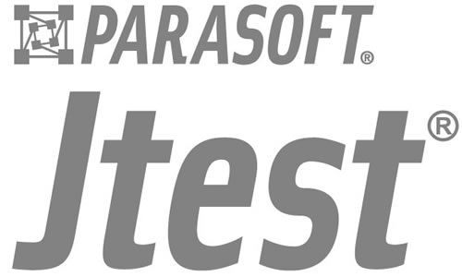
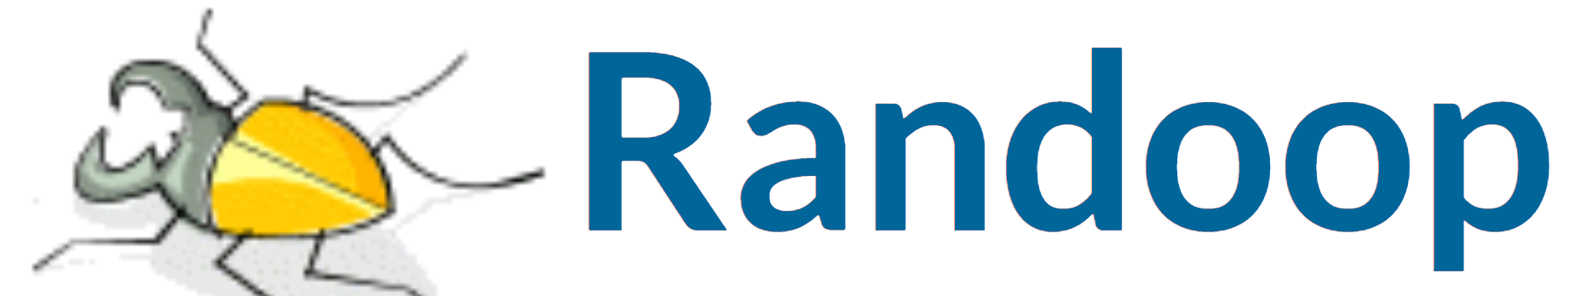
既存のテストコード自動生成ツール
ハイブリッド検索，動的記号実行，テスト容易化変換を統合した検索ベースのアプローチを用いたツール[1]
単体テストを対象
TestFul
Seeker
eToc
Pex
自動生成ツールを利用することで開発者の実装コストを削減し短期間でテストコードを作成できる
[1] G. Fraser, A. Arcuri, “EvoSuite: automatic test suite generation for object-oriented software”, Proceedings of the Symposium on the Foundations of Software Engineering (FSE), pp. 416-419, 2011.
Notes:
ここでは，既存のテストコード自動生成ツールを紹介します
既存のテストコード自動生成ツールはこのように多く存在しています．これらのツールは単体テストを対象としています．
これらのツールの中の一つである．EvoSuiteは，ハイブリッド検索，動的記号実行，テスト容易化変換を統合した検索ベースのアプローチを用いたツールとなっています．
これらの既存の自動生成ツールを利用することで開発者の実装コストを削減し，短期間でテストコードを生成することができます

Slide 25
タイプ１の類似コードペア
種類 | 意味
タイプ1 | レイアウト・空白・コメントの違いを除き完全に一致している
タイプ2 | タイプ1に加え変数名・型の違いを除き構文的に一致している
タイプ3 | タイプ2に加え文が挿入・削除・変更されている
int sum(int[] data){
int sum = 0;
for(int i=0; i<data.length; i++){
sum = sum + data[i];
}
return sum;
}
int sum(int[] data){
int sum = 0;
for(int i=0; i<data.length; i++){
sum = sum + data[i];
}
return sum;
}
メソッドA
メソッドB

Slide 26
タイプ2の類似コードペア
種類 | 意味
タイプ1 | レイアウト・空白・コメントの違いを除き完全に一致している
タイプ2 | タイプ1に加え変数名・型の違いを除き構文的に一致している
タイプ3 | タイプ2に加え文が挿入・削除・変更されている
int sum(int[] data){
int sum = 0;
for(int i=0; i<data.length; i++){
sum = sum + data[i];
}
return sum;
}
double sum(double[] data){
double sum = 0;
for(double j=0;j<data.length;j++){
sum = sum + data[j];
}
return sum;
}
メソッドA
メソッドB

Slide 27
タイプ3の類似コードペア
種類 | 意味
タイプ1 | レイアウト・空白・コメントの違いを除き完全に一致している
タイプ2 | タイプ1に加え変数名・型の違いを除き構文的に一致している
タイプ3 | タイプ2に加え文が挿入・削除・変更されている
int sum(int[] data){
int sum = 0;
for(int i=0; i<data.length; i++){
sum = sum + data[i];
}
return sum;
}
int sum(int[] data){
int sum = 0;
for(int i=0; i<data.length; i++){
sum += data[i];
}
return sum;
}
メソッドA
メソッドB

Slide 28
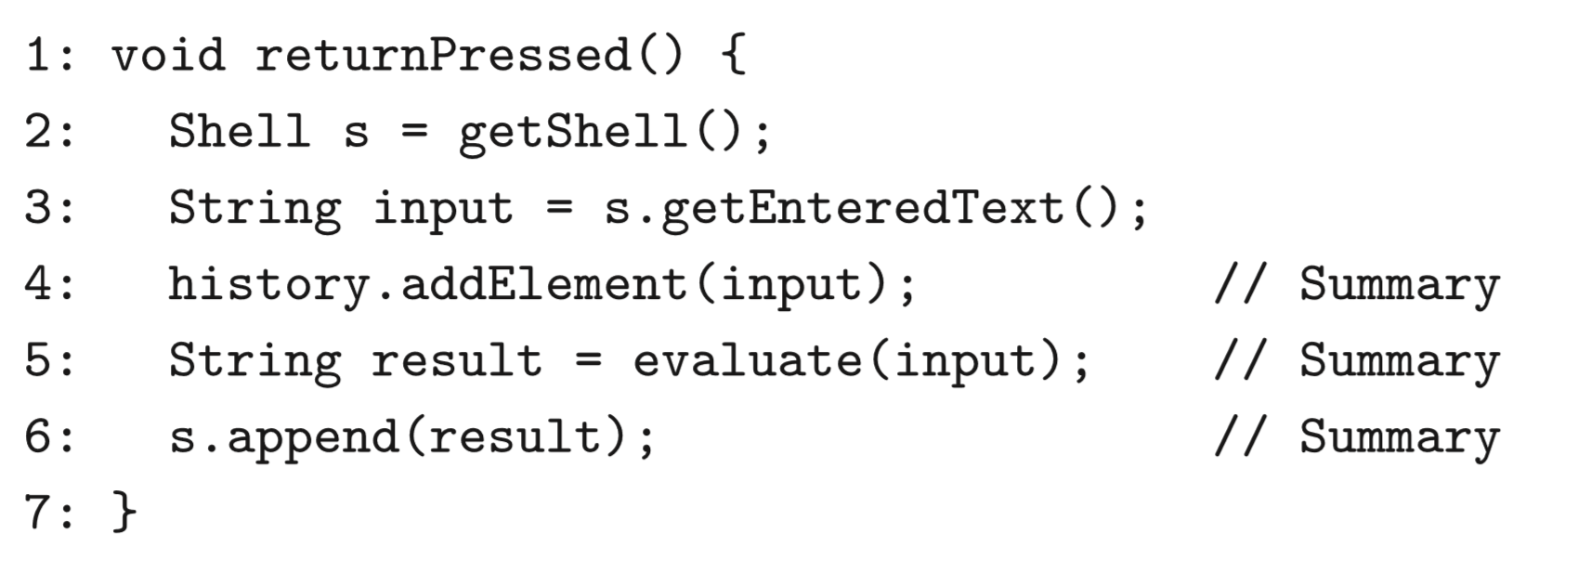
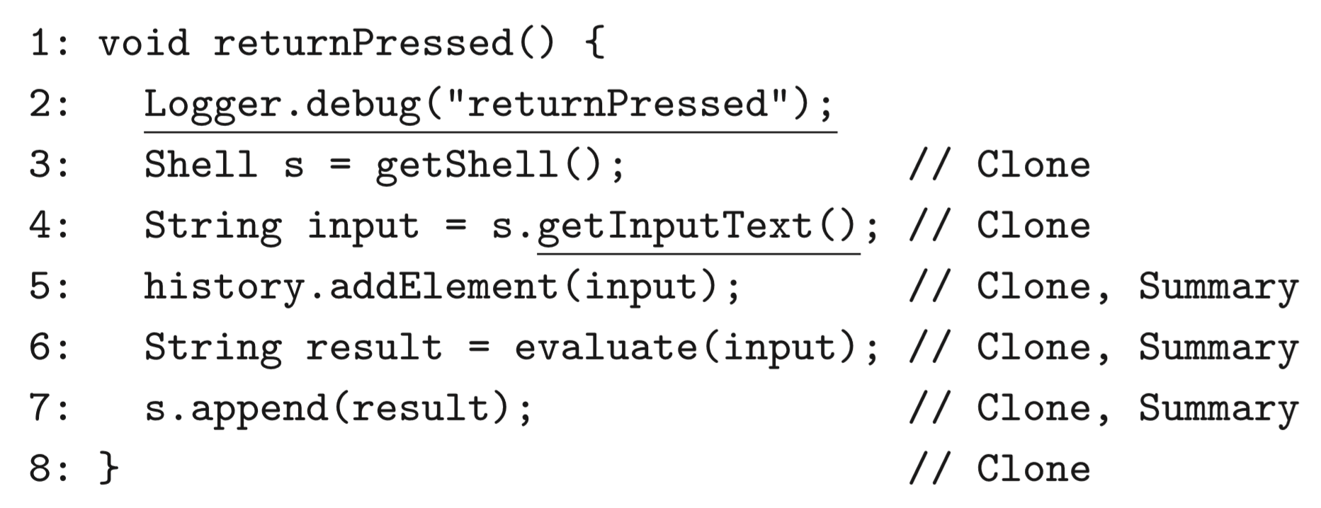
振る舞いに着目した類似コードペアの分類
Ishioら[6]によって提案されているメソッド呼び出しの差異に基づく類似コードの分類手法を用いる
メソッドの振る舞いを説明する内容としてふさわしいプログラム文 (メソッドサマリ)を抽出する
2つのプログラムのメソッドサマリが同一かどうかで振る舞いを判定する
[5]石尾 隆, 伊達 浩典, 井上 克郎. メソッド呼び出しの差異に基づくコードクローンの分類手法. 情報処理学会論文誌, Vol. 56, No. 6, pp. 1471–1480, 2015.

Slide 29
自動生成されたテストコード
EvoSuite[5]によって自動生成されたテストコード
テスト対象コード
テストコード
public class CalcTriangleArea{
public double calcTriangleArea(double x, double y) {
double area = (x * y) / 2;
return area;
}
}
@Test(timeout = 4000)
public void test1() throws Throwable {
CalcTriangleArea calcTriangleArea0 = new CalcTriangleArea();
double double0 = calcTriangleArea0.calcTriangleArea(1.8, -2.5);
assertEquals(-2.25, double0, 0.01);
}
テストメソッド名，変数名が機械的
テスト対象コードの意図に基づいていないので不具合を検知できない
[5] G. Fraser, A. Arcuri, “EvoSuite: automatic test suite generation for object-oriented software”, Proceedings of the Symposium on the Foundations of Software Engineering (FSE), pp. 416-419, 2011.

